Slide 1

QRA培训系统

Slide 2
QRA培训系统

Slide 3
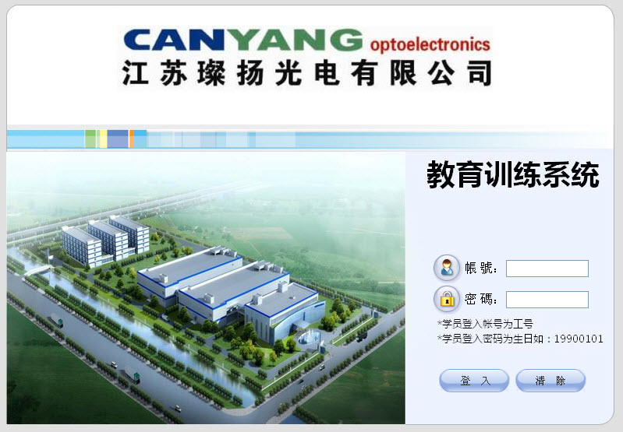
登录界面
此页面为登录界面，并有登录提示信息

Slide 4
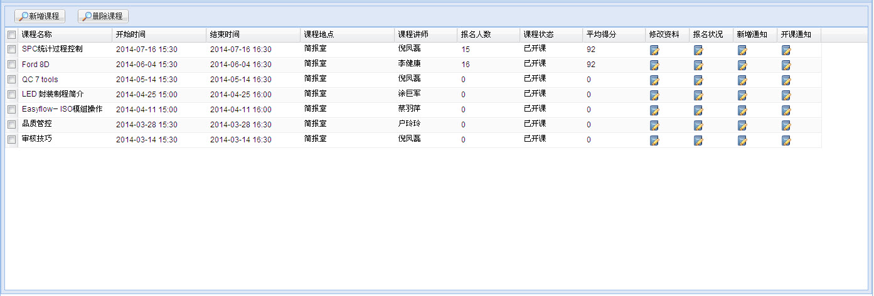
课程管理
用于课程的新增、修改、删除，发送课程通知邮件

Slide 5
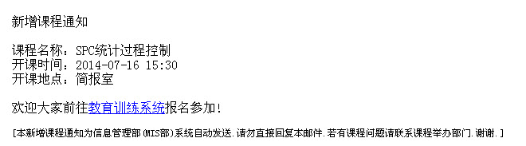

邮件通知
新增课程邮件通知和开课通知邮件格式如下

Slide 6
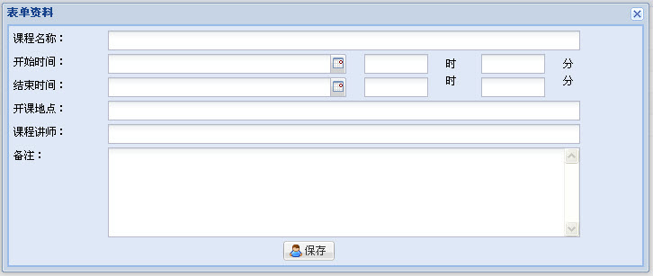
课程新增
此页面用于新增课程资料

Slide 7
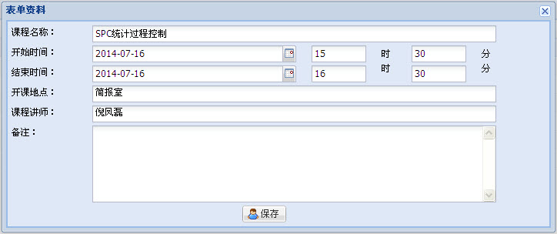
课程修改
此页面用于对课程资料进行更改

Slide 8
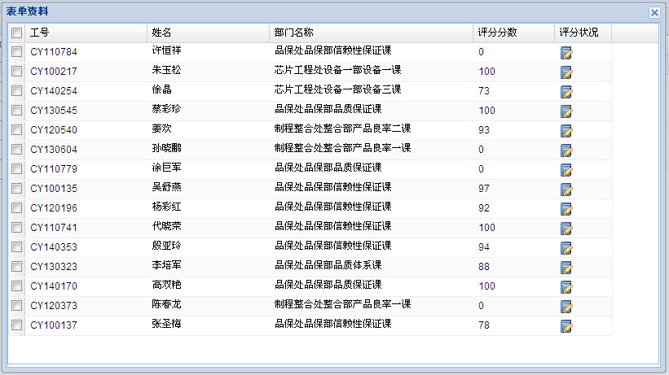
报名状况
用于查看课程的报名状况，点击评分可查看学员对此课程的评分

Slide 9
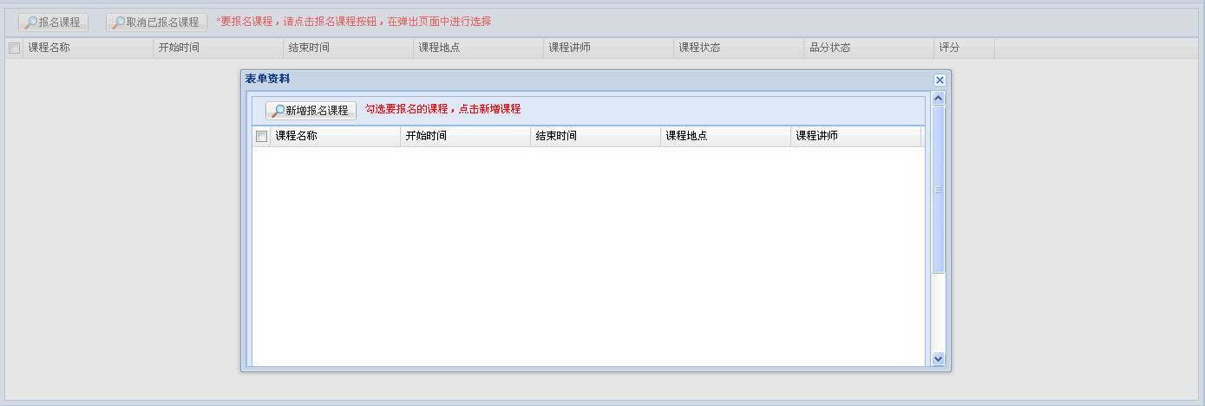
报名课程
用于学员选择新增课程，取消报名课程

Slide 10
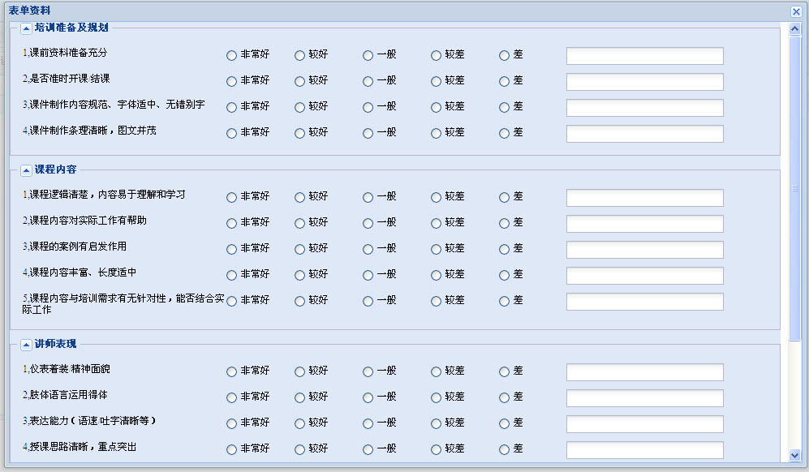
课程评分
用于课程结束后，对课程进行评价

